Slide 1
Presentación
Grupo de Trabajo
Vehículo Conectado y Autónomo

Slide 2
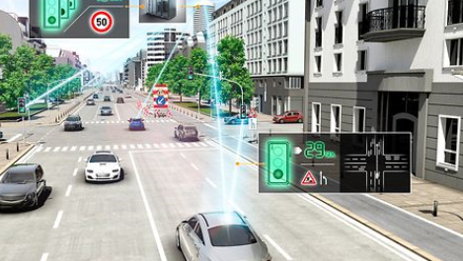
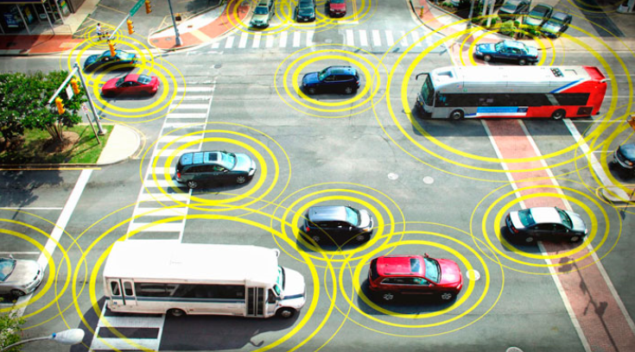
Contexto Actual
Revolución industrial 4.0/ transformación digital de todos los sectores de actividad económica
Entornos urbanos con necesidades más sofisticadas de movilidad (eléctrico, autónomo, compartido)
Preocupación creciente por la seguridad física y la huella de carbono del transporte
Relevancia de cuestiones relativas a la ciberseguridad y privacidad de datos
Casos de uso del nuevo estándar 5G de comunicaciones móviles centrados en el mundo del automóvil
Grupo de trabajo del Vehículo Conectado y Autónomo 06/03/2019

Slide 3
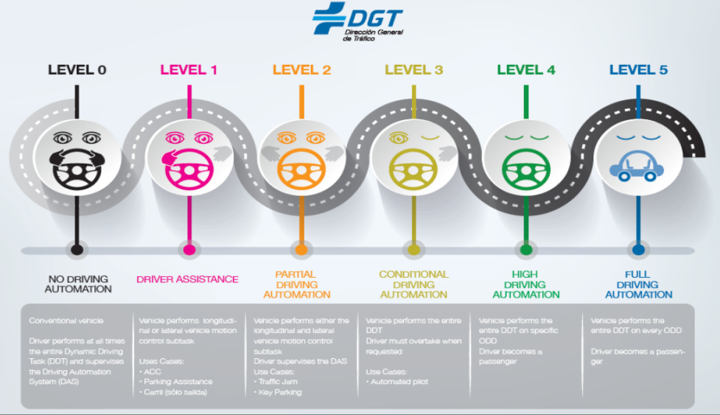
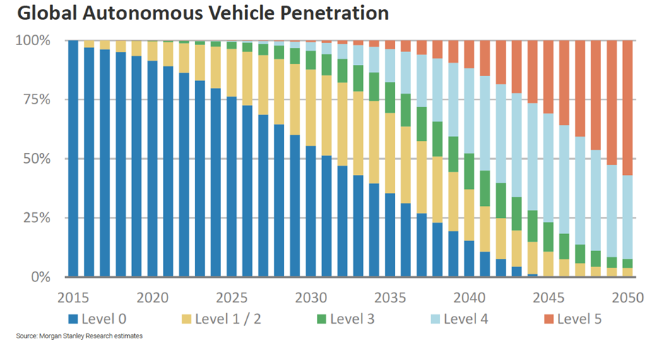
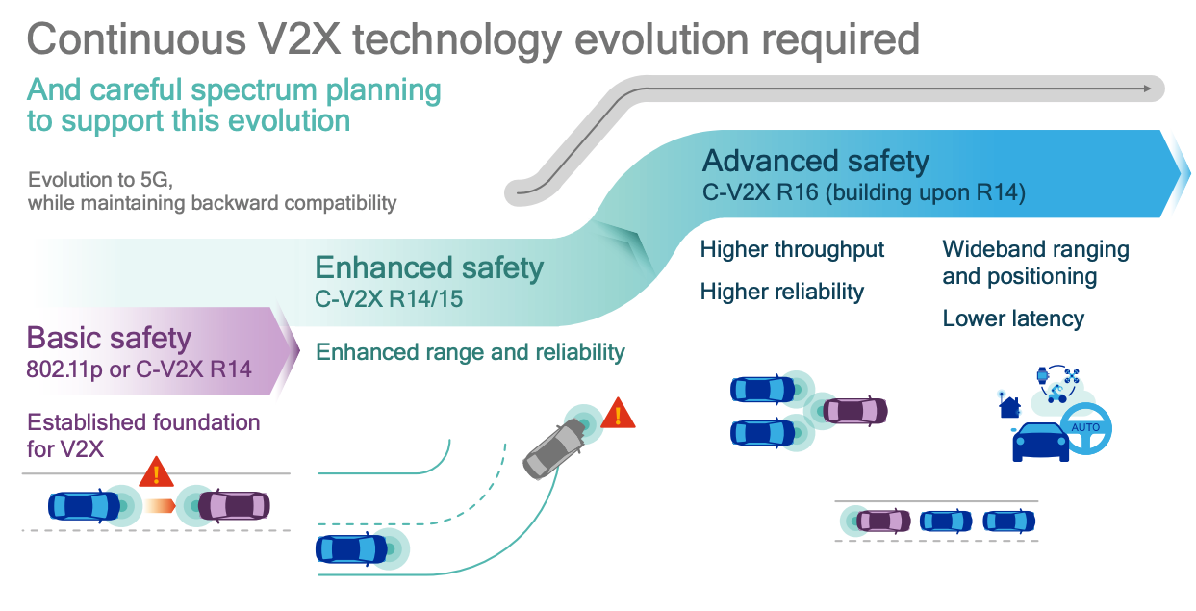
Del vehículo conectado al vehículo autónomo
La comunicación entre el vehículo y su entorno (V2X) es clave para alcanzar el nivel 5 de autonomía
Las economías de escala son fundamentales en el sector de la automoción: necesidad de consenso y estándares
El vehículo se conecta actualmente a una nube de servicios de valor añadido, pero falta consenso en mecanismos de vehículo a vehículo (V2V) y vehículo a infraestructura (V2I)
Fuente: Qualcomm
Grupo de trabajo del Vehículo Conectado y Autónomo 06/03/2019

Slide 4
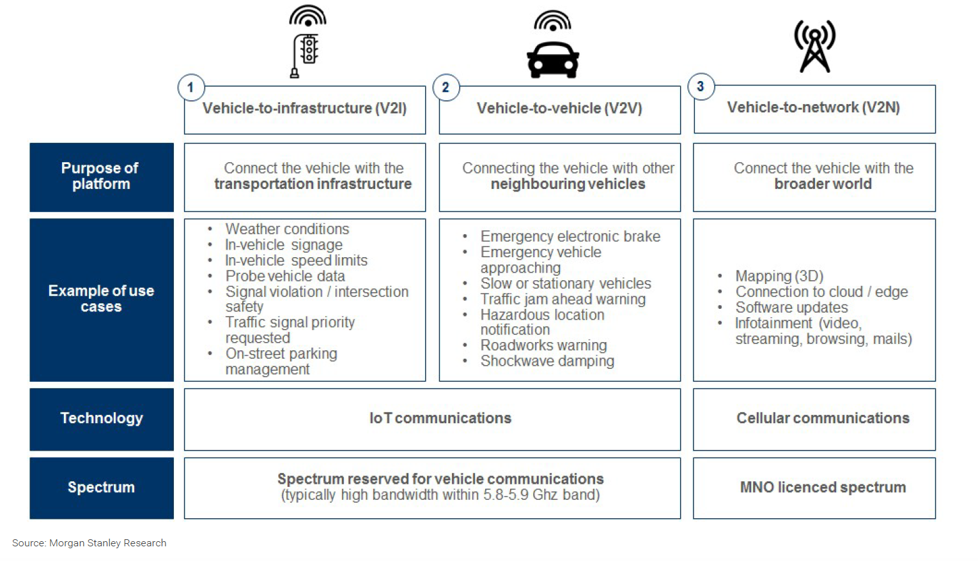
Comunicaciones
Grupo de trabajo del Vehículo Conectado y Autónomo 06/03/2019

Slide 5
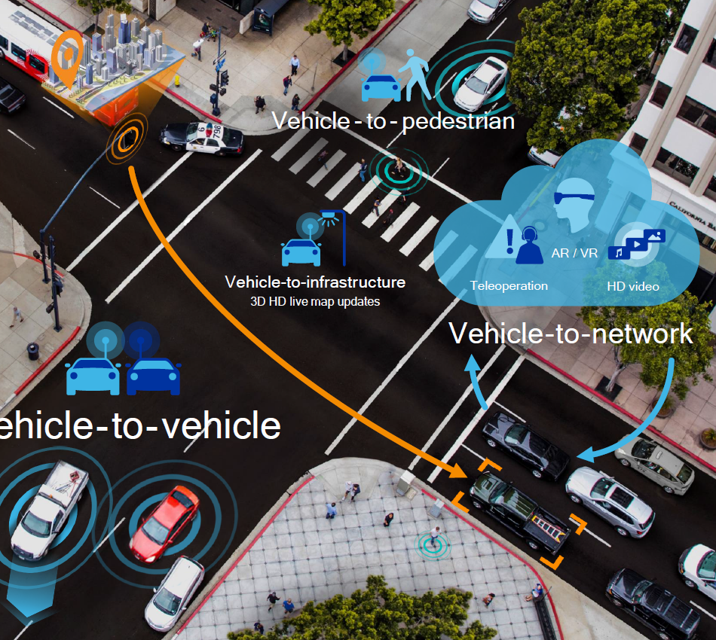
Por qué esta Iniciativa GdT
Entendemos que el Ingeniero de Telecomunicación debe liderar naturalmente los aspectos tecnológicos de la comunicación segura de los vehículos con su entorno.
Debido a la heterogeneidad de la cadena de valor del coche autónomo&conectado, el COIT puede y debe ser un elemento unificador desde su posición de neutralidad.
Dada su amplia presencia en distintos sectores económicos, el Ingeniero de Telecomunicación está especialmente capacitado para dar una visión multidisciplinar
Grupo de trabajo del Vehículo Conectado y Autónomo 06/03/2019

Slide 6
Qué objetivos tiene el GdT
Dentro de este contexto multidimensional del vehículo conectado, el GdT debe generar opinión, abordar aspectos técnicos, estratégicos, regulatorios y de seguridad desde la perspectiva de los ingenieros de telecomunicación y de los profesionales TIC en su amplio espectro. El enfoque lo hemos dividido en dos áreas principales:
Apoyo al Colegiado
Áreas de estudio:
Comunicaciones asociadas a V2X en ámbitos de estandarización
Seguridad de la información /ciberseguridad
Protección de datos /privacidad
Potenciar un entorno de discusión, mediante la utilización de redes sociales y entornos colaborativos
Fomentar iniciativas de investigación académica y formación
Impulsar el emprendimiento
Llegar a alianzas con actores claves del sector
Grupo de trabajo del Vehículo Conectado y Autónomo 06/03/2019

Slide 7
El Vehículo autónomo y 5G
¿Es posible la generalización del uso de vehículos autónomos sin el apoyo de 5G?
Los diversos estudios realizados por asociaciones como 5GAA indican que el rendimiento obtenido por C-V2X R-14 es mejor que V2X (IEEE802.11)
Las características de velocidad, ancho de banda, no latencia y Edge Computing son elementos imprescindibles para el vehículo autónomo
Grupo de trabajo del Vehículo Conectado y Autónomo 06/03/2019

Slide 8





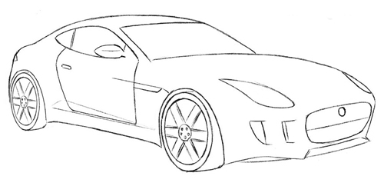






Ciberseguridad
Cars previously offered features
without adding risk
Rear-view and
Side-view cameras
Antilock braking
System (ABS)
Airbags
Factory installed
alarms
Global position system
(GPS) Navigation
New features that require
Cybersecurity by design
USB
Interface and Bluetoth
wireless networks
Remote key &
Passive-key entry
ECU
Electronic
ControlUnits
Smartphone
Apps
OBD-II
On-Board
Diagnostic System
ADAS
Advanced Driver
Assistance Systems
Grupo de trabajo del Vehículo Conectado y Autónomo 06/03/2019

Slide 9
Próximos pasos
Consideramos que nuestro primer foco de actuación es la realización de un mapa exhaustivo de tecnologías de comunicación para los tres ámbitos de interacción (V2I, V2V, V2N), destacando a sus principales actores e interrelación entre ellos.
Para ello los pasos previstos son:
Lanzamiento oficial del grupo de trabajo
Incorporación de colegiados al “core” inicial del grupo, actualmente compuesto por 5 ingenieros de diferentes ámbitos
Lanzamiento de una primera comunicación a la comunidad con los objetivos a corto y a medio plazo, así como la creación de los entornos de colaboración
Alianzas con los principales actores
Participación en los foros de discusión
Grupo de trabajo del Vehículo Conectado y Autónomo 06/03/2019

